Slide 1
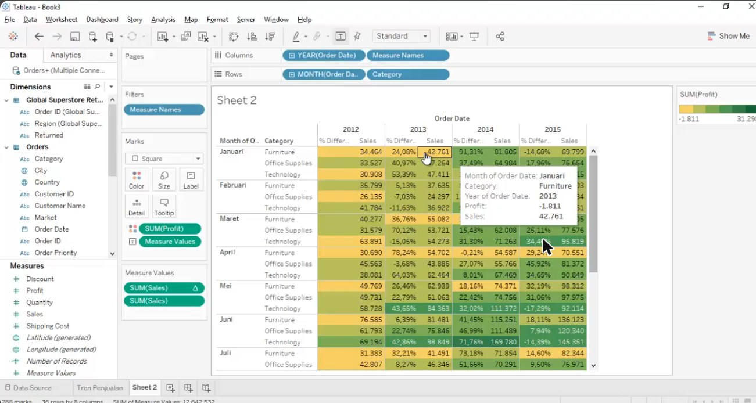
Dari angka menjadi keputusan
PRAKTIKUM VISUALISASI DATA · TABLEAU
Color, Measure, Table Calculation, Crosstab, Show Me, dan Filter
Dr. Donny Maha Putra
Seri #4
#5
#6
Dataset Global Superstore 2012 sampai 2015
Notes:
Deck ini menyusun ulang isi tiga video tutorial Tableau berbahasa Indonesia karya Guntur Budi: video #4 tentang Color, Measure, dan Quick Table Calculation, video #5 tentang Crosstab, dan video #6 tentang Show Me dan Filter. Semua tangkapan layar diambil langsung dari video. Ketiga video tidak memiliki subtitle, sehingga langkah-langkah direkonstruksi dari tampilan layar.

Slide 2
Tujuan TM 11
TUJUAN PEMBELAJARAN
01
02
Memakai shelf Color untuk memecah satu garis tren menjadi beberapa seri yang bisa dibandingkan
Mengubah agregasi measure (SUM ke AVG) dan menafsirkan perbedaan maknanya
03
04
Menerapkan Quick Table Calculation Percent Difference untuk membaca pertumbuhan antar tahun
Menyajikan hasil sebagai crosstab dan highlight table, lalu membuat peta lewat Show Me yang bisa disaring dengan filter
Pembuka · 2
Notes:
Tekankan bahwa keempat tujuan ini saling menyambung. Grafik garis membantu melihat pola, table calculation mengubah angka absolut menjadi angka pertumbuhan, dan crosstab mengembalikan semua itu ke bentuk tabel yang mudah dilaporkan.

Slide 3
Tableau Public dan dataset Global Superstore
ALAT DAN DATA
Kedua video memakai Tableau Public (gratis) dan file Global Superstore Orders 2016.xlsx, data transaksi ritel fiktif dengan rentang pesanan 2012 sampai 2015.
Field yang dipakai
Field | Peran
Order Date | Dimensi waktu (tahun, kuartal, bulan)
Sales | Measure utama
Profit | Measure untuk warna
Category | Dimensi kategori produk
Total SUM(Sales) seluruh periode yang tampil di status bar Tableau: 12.642.502.
Pembuka · 3
Notes:
Tautan unduhan Tableau Public dan dataset tercantum di deskripsi video dan di slide referensi. Minta mahasiswa menyiapkan keduanya sebelum sesi praktik. Dataset berisi beberapa sheet; yang dipakai di sini adalah tabel Orders.

Slide 4
Dimension menentukan potongan, measure menentukan angka
KERANGKA KONSEP
YEAR(Order Date)
SUM(Sales)
SUM(Sales) Δ
Dimension, pil biru
Measure, pil hijau
Table calculation
Bersifat diskret. Memecah tampilan menjadi kelompok: tahun, bulan, kategori. Di sumbu menghasilkan header, bukan skala.
Bersifat kontinu dan selalu diagregasi (SUM, AVG, dan lain-lain). Di sumbu menghasilkan skala angka.
Hitungan lanjutan atas angka yang sudah tampil di tabel. Ditandai segitiga Δ pada pil.
Pembuka · 4
Notes:
Warna pil di Tableau sebenarnya menandai diskret (biru) dan kontinu (hijau). Pada kasus ini dimensi tanggal tampil biru dan measure tampil hijau, sehingga cocok sebagai pegangan awal. Segitiga Δ akan muncul nanti saat kita menerapkan Quick Table Calculation.

Slide 5
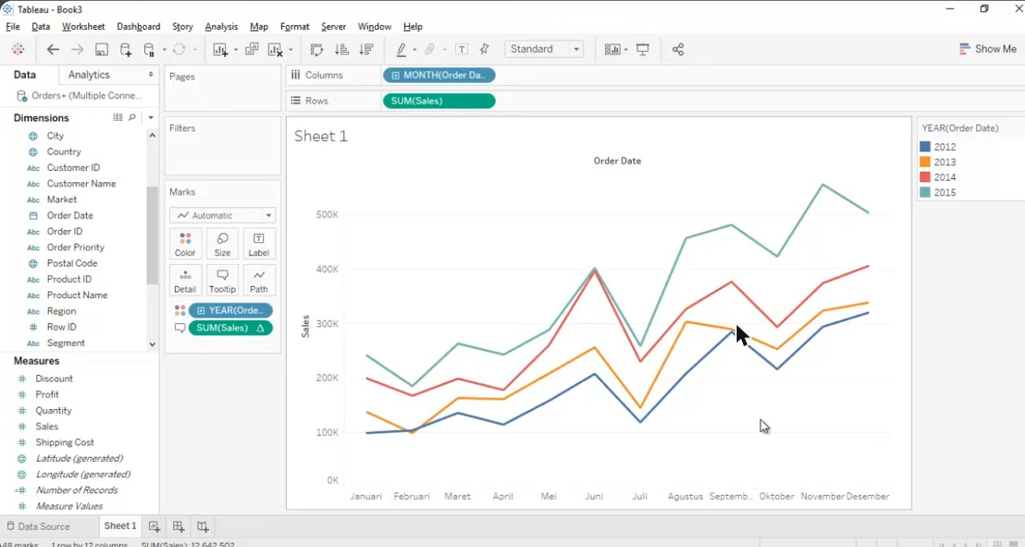
Color, Measure, dan Quick Table Calculation
A
VIDEO #4 · 6 MENIT
Dari satu garis tren tahunan menuju perbandingan pertumbuhan bulanan antar tahun
Notes:
Bagian ini mengikuti urutan video #4. Mulai dari worksheet kosong, lalu bangun grafik garis selangkah demi selangkah.

Slide 6
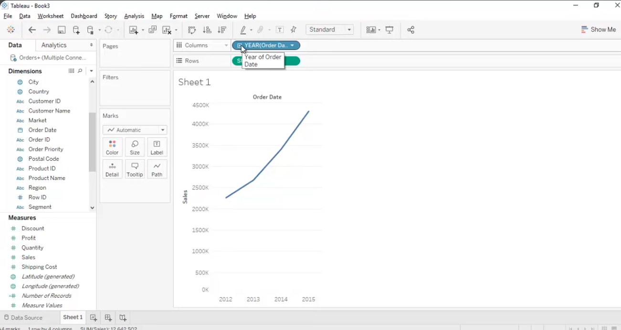
Satu garis sudah bercerita: penjualan naik
LANGKAH 1 · TREN TAHUNAN
Tableau Public · Video #4 · menit 01:10
IKUTI LANGKAHNYA
1
Seret Order Date ke Columns dan Sales ke Rows.
1
2
Tableau memilih grafik garis karena sumbu X berupa waktu.
3
Status bar: SUM(Sales) 12.642.502.
2
MENGAPA PENTING
Garis ini menjawab “apakah naik”: dari sekitar 2,3 juta (2012) ke 4,3 juta (2015).
3
Bagian A · 6
Notes:
Klik untuk memunculkan penanda 1 sampai 3 satu per satu. Penanda 1: kotak oranye menunjukkan shelf Columns dan Rows. Penanda 2: garis tren. Penanda 3: status bar di kiri bawah yang memuat jumlah mark dan total penjualan. Pancing diskusi: grafik ini belum menjawab kapan dalam setahun penjualan paling tinggi.

Slide 7
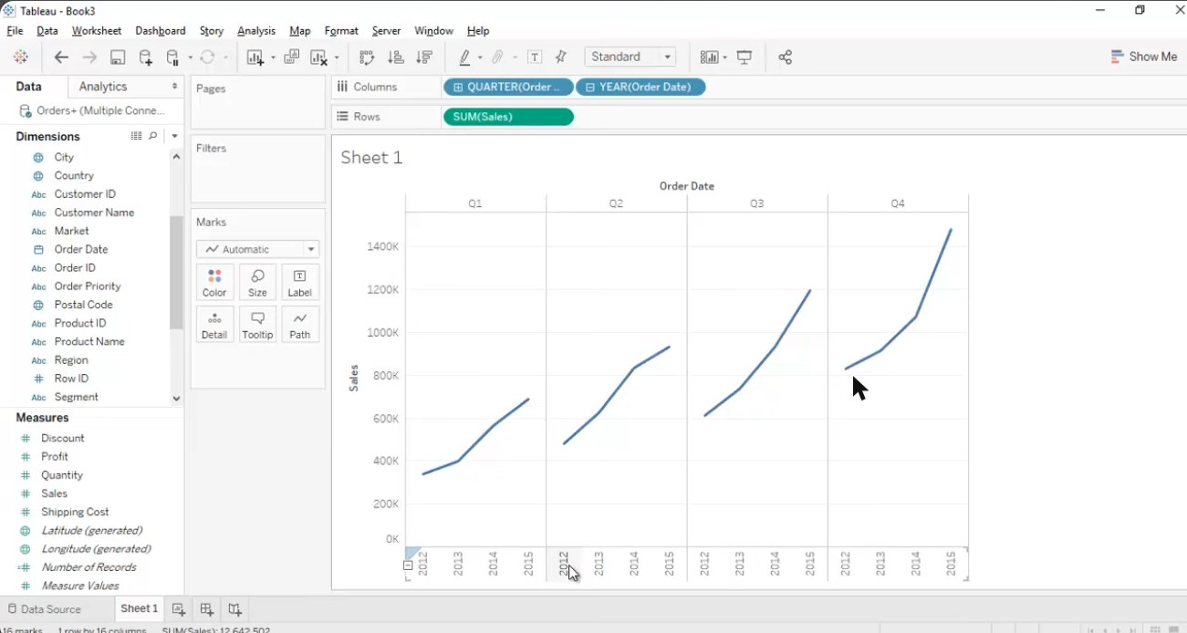
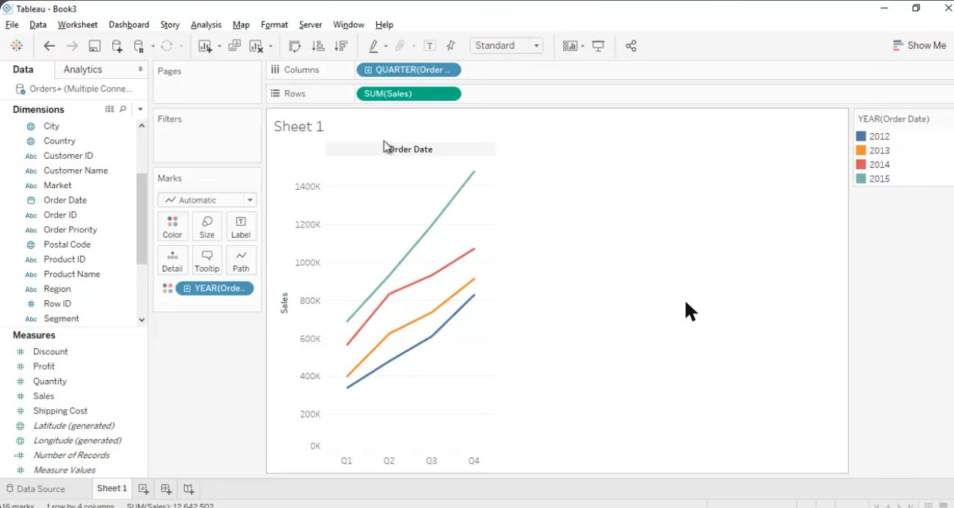
Pindahkan tahun ke Color agar bisa dibandingkan
LANGKAH 2 · SHELF COLOR
Sesudah · Video #4 · menit 02:40
1
3
Sebelum: tahun di Columns, empat panel terpisah
2
1
Klik + pada YEAR untuk turun ke QUARTER.
2
Seret pil YEAR ke kartu Color.
3
Legenda tahun muncul; Q4 selalu tertinggi.
Bagian A · 7
Notes:
Bandingkan gambar kecil (sebelum) dengan gambar besar (sesudah). Prinsipnya: dimensi di Columns atau Rows memecah layar menjadi panel; dimensi di Color memecah garis menjadi seri di dalam satu panel. Untuk membandingkan tahun, Color hampir selalu lebih mudah dibaca.

Slide 8
Pola musiman yang sama berulang tiap tahun
LANGKAH 3 · GRANULARITAS BULAN
Tableau Public · Video #4 · menit 06:05
IKUTI LANGKAHNYA
1
Ganti QUARTER menjadi MONTH (daftar atas, pil biru).
1
2
Puncak di November; garis 2015 di atas 500 ribu.
2
3
Lembah berulang di Februari dan Juli.
3
MENGAPA PENTING
Pola yang berulang tiap tahun menjadi dasar target dan stok bulanan.
Bagian A · 8
Notes:
Tanyakan ke mahasiswa: kalau ingin tahu apakah November 2015 tumbuh lebih cepat dari November 2014, apakah grafik ini cukup? Belum. Itu pintu masuk ke Quick Table Calculation. Ingatkan juga: Month harus dipilih dari daftar atas (diskret); daftar bawah menghasilkan deret waktu panjang.

Slide 9
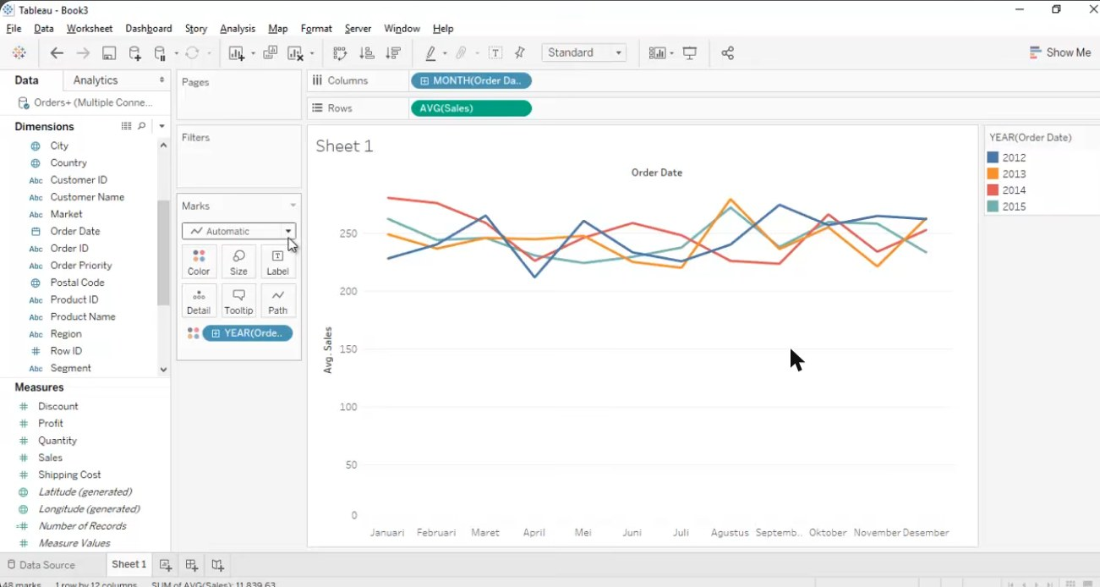
SUM dan AVG menjawab pertanyaan berbeda
LANGKAH 4 · AGREGASI MEASURE
Tableau Public · Video #4 · menit 03:30
IKUTI LANGKAHNYA
1
Panah pil Sales › Measure (Sum) › Average.
1
2
Skala turun ke sekitar 220 sampai 280 per baris transaksi.
3
3
Garis menyatu dan datar. Lalu kembalikan ke Sum.
2
MENGAPA PENTING
Total naik, rata-rata datar: pertumbuhan datang dari jumlah transaksi, bukan nilai per transaksi.
Bagian A · 9
Notes:
Ini momen interpretasi yang paling berharga di video #4. Implikasi manajerial: strategi pertumbuhan perusahaan ini lebih bergantung pada menambah pelanggan dan pesanan daripada menaikkan nilai keranjang belanja.

Slide 10
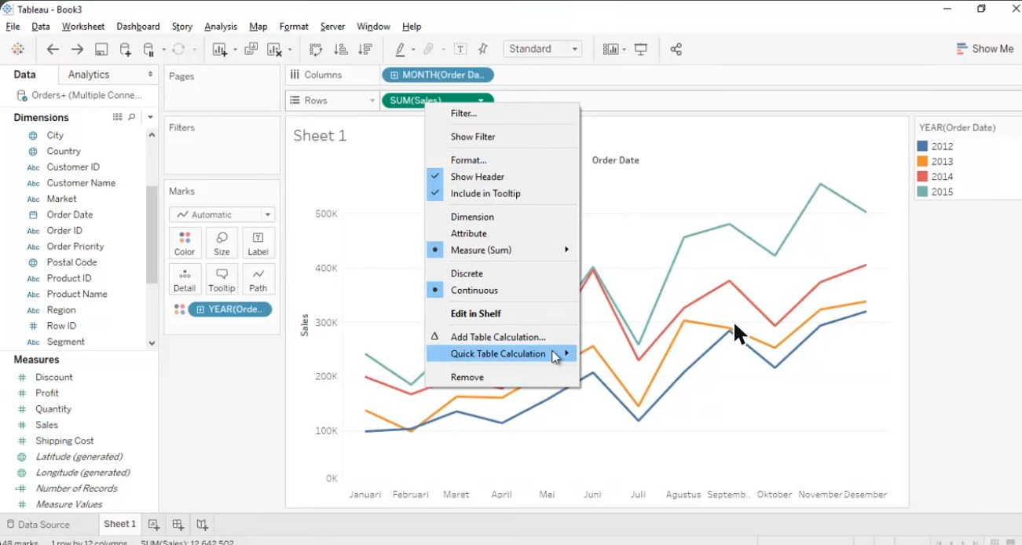
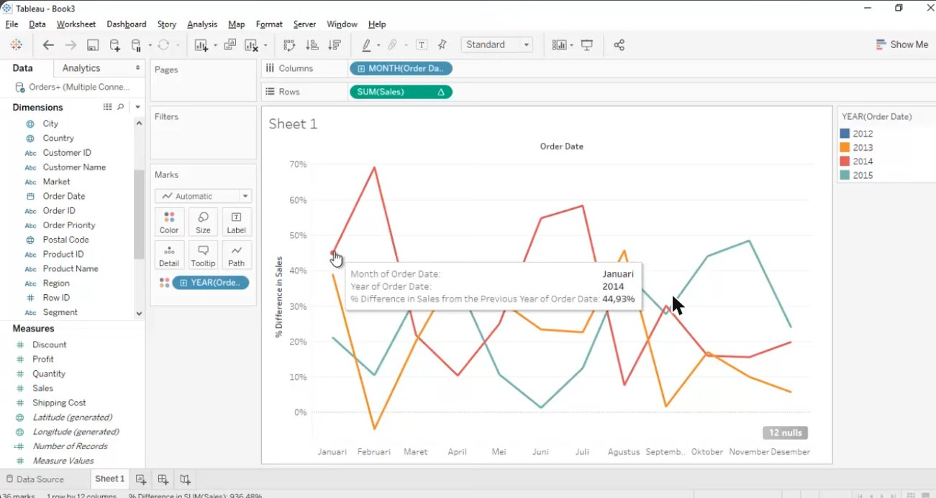
Percent Difference: dari nilai ke pertumbuhan
LANGKAH 5 · QUICK TABLE CALCULATION
Hasil · Video #4 · menit 04:25
1
Menu: panah pil › Quick Table Calculation
2
1
Pilih Percent Difference; pil diberi tanda Δ.
2
Januari 2014: +44,93% dari Januari 2013.
3
12 nulls: 2012 tidak punya pembanding.
3
Bagian A · 10
Notes:
Rumus Percent Difference: (nilai sekarang dikurangi nilai pembanding) dibagi nilai pembanding. Kesalahan paling umum adalah arah perhitungan. Bila angka berbeda, pastikan Compute Using diarahkan ke Year of Order Date agar Februari dibandingkan dengan Februari tahun lalu, bukan dengan Januari tahun yang sama. Contoh lain: Februari 2013 turun 4,69%.

Slide 11
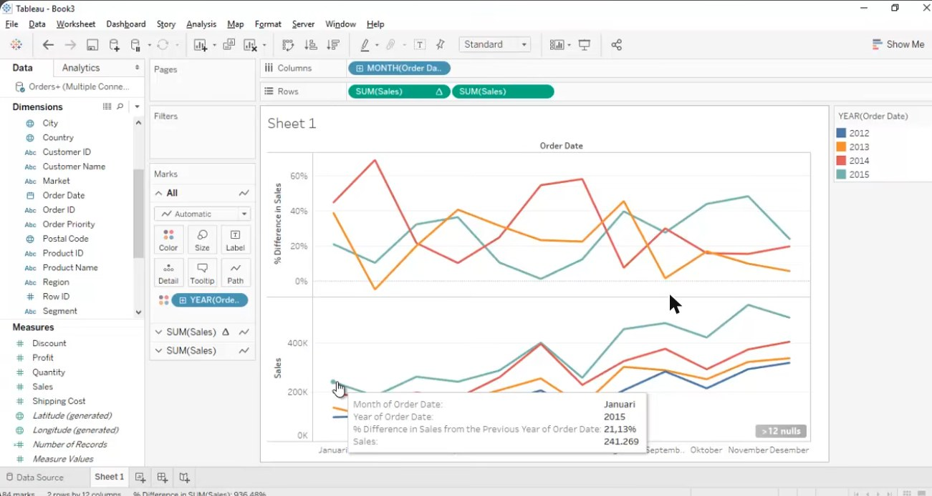
Baca pertumbuhan dan nilai absolut bersama
LANGKAH 6 · DUA SUDUT PANDANG
Tableau Public · Video #4 · menit 05:20
IKUTI LANGKAHNYA
1
Seret Sales sekali lagi ke Rows.
1
2
Panel atas: % pertumbuhan. Panel bawah: nilai penjualan.
3
Januari 2015: penjualan 241.269, naik 21,13%.
2
3
VERSI RINGKAS
Untuk presentasi, pindahkan pil Δ ke kartu Tooltip: grafik tetap satu panel.
Bagian A · 11
Notes:
Video #4 ditutup dengan memindahkan pil table calculation ke kartu Tooltip. Diskusikan kapan memakai dua panel (analisis, eksplorasi) dan kapan cukup tooltip (presentasi ke pimpinan, dashboard ringkas).

Slide 12



Dari angka penjualan menuju pola yang bisa dijadikan dasar keputusan
MAKNA DAN MANFAAT · VIDEO #4
Makna substansi
Manfaat
Contoh penerapan
Data deret waktu dibaca dalam tiga lapis: level (berapa besar), pola musiman (kapan naik turun), dan laju pertumbuhan (seberapa cepat berubah).
Pola musiman menjadi dasar target dan stok bulanan.
Realisasi belanja atau penerimaan negara per bulan dibandingkan bulan yang sama tahun lalu, bukan dengan bulan sebelumnya.
Perbandingan dengan bulan yang sama tahun lalu menetralkan efek musim, sehingga penilaian kinerja lebih adil.
Penjualan UMKM menjelang hari raya dibaca terhadap periode hari raya tahun lalu.
Pilihan agregasi menentukan pertanyaan apa yang dijawab.
SUM dan AVG membedakan tumbuh karena volume atau karena nilai per transaksi.
Bagian A · 12
Notes:
Pesan kunci untuk mahasiswa: grafik garis menjawab apakah naik, table calculation menjawab seberapa cepat naik dan apakah wajar dibanding periode yang setara. Tanpa pembanding yang tepat, kenaikan di bulan ramai bisa disalahartikan sebagai prestasi, dan penurunan di bulan sepi disalahartikan sebagai kegagalan.

Slide 13
Crosstab dan highlight table
B
VIDEO #5 · 5 MENIT
Mengembalikan grafik menjadi tabel, lalu memberi warna agar tabel ikut bercerita
Notes:
Video #5 melanjutkan worksheet dari video #4 yang sudah diberi nama Tren Penjualan.

Slide 14
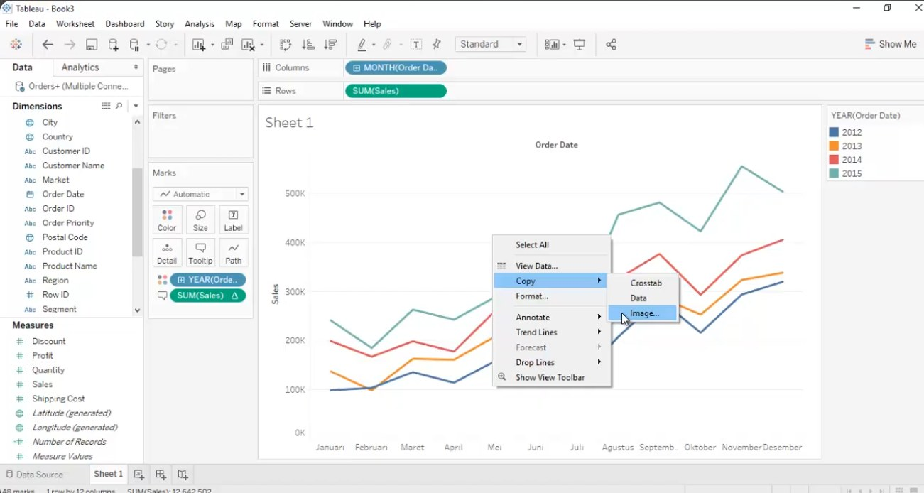
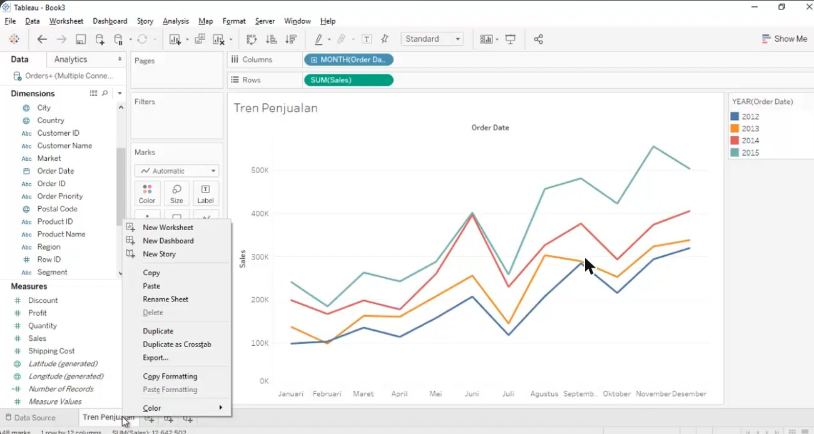
Dua jalur membuat crosstab dari grafik
KONSEP CROSSTAB · TABEL SILANG
Jalur 1 · Video #5 · menit 00:20
1
Klik kanan area grafik › Copy.
2
Pilih Crosstab, lalu tempel ke Excel dengan Ctrl+V.
1
2
Jalur 2: klik kanan tab sheet › Duplicate as Crosstab
Bagian B · 14
Notes:
Crosstab adalah tabel silang: dimensi di baris dan kolom, angka di sel. Tiga opsi Copy: Crosstab menyalin tabel seperti tampil (bentuk pivot), Data menyalin data mentah, Image menyalin gambar grafik. Jalur 2 membuat sheet baru di Tableau yang bisa diolah lebih lanjut.

Slide 15
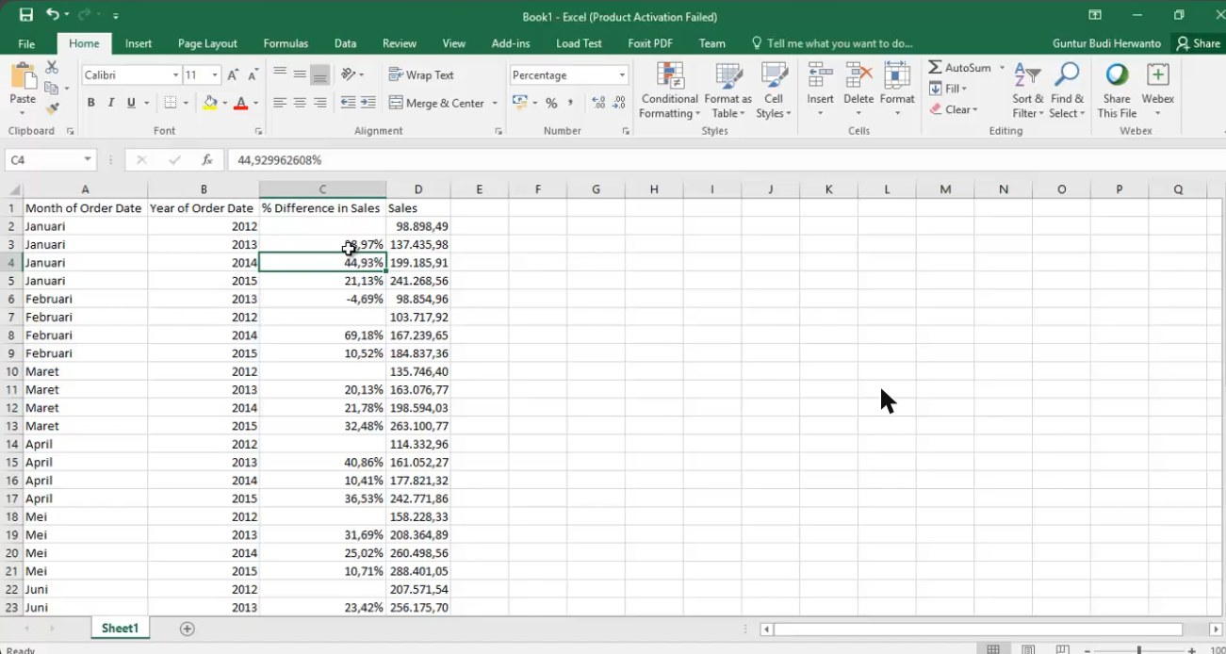
Hasil table calculation ikut terbawa ke Excel
HASIL COPY › CROSSTAB
Microsoft Excel · Video #5 · menit 01:25
PERHATIKAN
1
Nilai % tersimpan sebagai angka statis, bukan rumus.
2
Format panjang: satu baris per bulan dan tahun.
1
2
3
Januari 2014: 44,93%. Sel 2012 kosong.
3
MENGAPA PENTING
Siap diolah lanjut dengan pivot atau grafik Excel. Bila data berubah, salin ulang.
Bagian B · 15
Notes:
Pemisah ribuan dan desimal mengikuti pengaturan regional laptop. Di laptop berbahasa Indonesia, desimal memakai koma seperti di video.

Slide 16
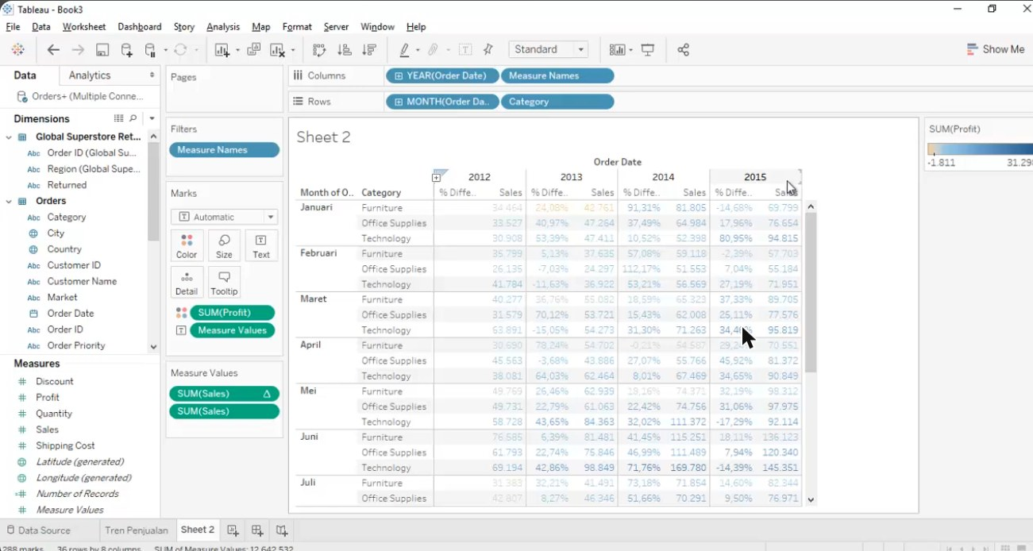
Tukar baris dan kolom, tambahkan Category
MENATA ULANG CROSSTAB
Tableau Public · Video #5 · menit 03:00
IKUTI LANGKAHNYA
1
Swap Rows and Columns, lalu seret Category ke Rows.
1
2
Measure Values memuat % Difference dan Sales sekaligus.
3
Status bar: 36 baris × 8 kolom.
2
MENGAPA PENTING
Tahun sebagai kolom: perbandingan antar tahun dibaca dari kiri ke kanan.
3
Bagian B · 16
Notes:
Measure Names dan Measure Values adalah field khusus Tableau untuk menampilkan beberapa measure sekaligus. Swap Rows and Columns ada di toolbar atau lewat pintasan Ctrl+W.

Slide 17
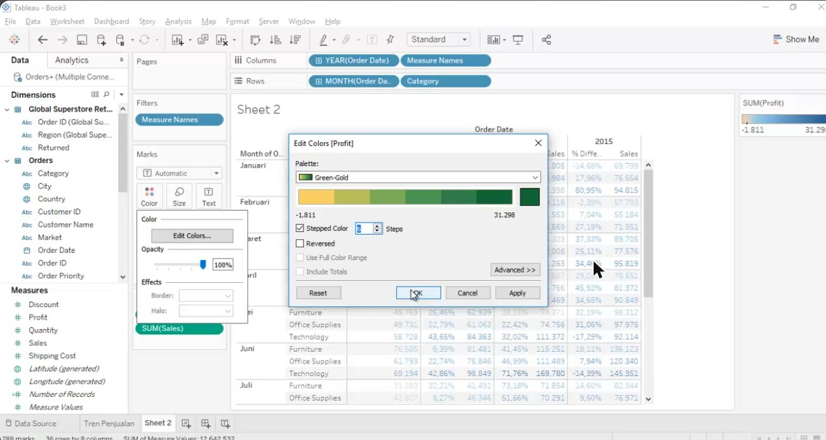
Warna profit menunjukkan sel bermasalah
HIGHLIGHT TABLE
Hasil · Video #5 · menit 03:55
3
1
4
2
Edit Colors: Green-Gold, Stepped Color
1
Mark Square
2
Profit ke Color
3
−1.811 s.d. 31.298
4
Sel rugi
Bagian B · 17
Notes:
Penanda 1: kartu tipe mark diubah ke Square. Penanda 2: SUM(Profit) di kartu Color. Penanda 3: legenda warna profit. Penanda 4: sel Furniture Januari 2013 dengan penjualan 42.761 tetapi profit minus 1.811. Pesan: angka di sel (Sales) dan warna sel (Profit) bisa berasal dari measure berbeda, jadi satu tabel membawa dua informasi. Penjualan tinggi tidak otomatis berarti untung.

Slide 18
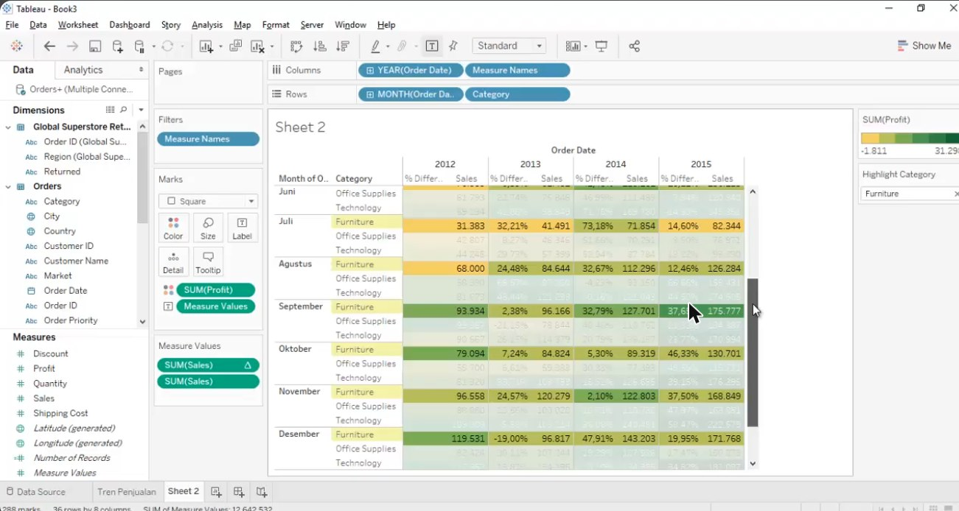
Sorot satu kategori tanpa menghapus yang lain
HIGHLIGHTER
Tableau Public · Video #5 · menit 04:45
IKUTI LANGKAHNYA
1
Klik kanan pil Category › Show Highlighter, pilih Furniture.
2
Baris Furniture tetap berwarna, baris lain memudar.
1
2
HIGHLIGHTER
Menjaga konteks. Data lain tetap ada, hanya redup.
FILTER (video #6)
Membuang data lain. Angka total ikut berubah.
Bagian B · 18
Notes:
Dengan Furniture disorot, mahasiswa bisa memindai kolom tahun demi tahun dan melihat bulan mana Furniture berwarna kuning (profit rendah). Perbedaan highlighter dan filter menjadi jembatan ke video #6.

Slide 19
Tabel memberi angka persis, warna menunjukkan di mana harus melihat
MAKNA DAN MANFAAT · VIDEO #5
Makna substansi
Manfaat
Contoh penerapan
Grafik baik untuk pola, tabel baik untuk nilai persis. Highlight table menggabungkan keduanya.
Laporan pengecualian: sel rugi langsung terlihat tanpa membaca 288 angka satu per satu.
Matriks capaian indikator kinerja per unit kerja per triwulan, diwarnai menurut persentase capaian target.
Satu sel membawa dua informasi: angka penjualan dan warna profit.
Hasil bisa dibawa ke Excel untuk laporan atau pengolahan lanjutan.
Tabel anggaran per program dan bulan, sel dengan serapan rendah tampil menonjol.
Highlighter memusatkan perhatian tanpa membuang konteks.
Bagian B · 19
Notes:
Pesan kunci: pimpinan sering meminta tabel karena ingin angka persis, sementara analis ingin grafik karena ingin pola. Highlight table adalah jalan tengah. Ajak mahasiswa memikirkan siapa pembaca hasil visualisasinya sebelum memilih bentuk. Angka 288 berasal dari status bar di video (288 marks).

Slide 20
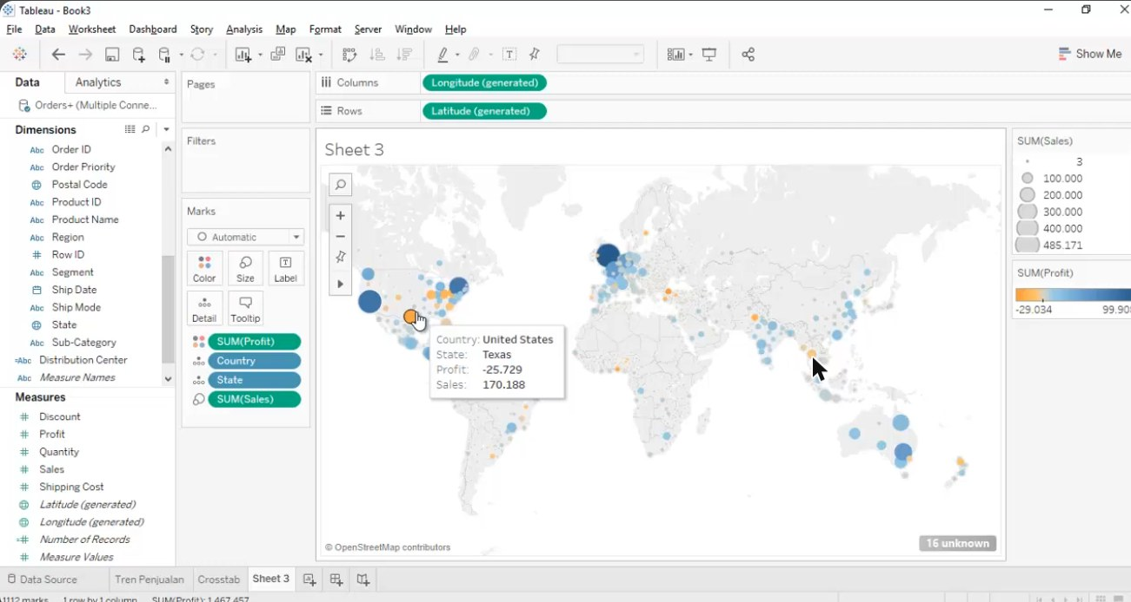
Show Me dan Filter
C
VIDEO #6 · 5 MENIT
Tableau menyarankan grafik, Anda menyaring data sesuai pertanyaan analisis
Notes:
Video #6 memakai sheet baru. Sheet hasil video #5 diberi nama Crosstab.

Slide 21
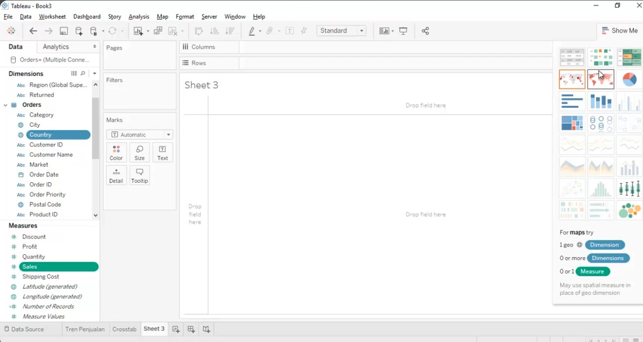
Pilih field, Show Me menyarankan grafiknya
LANGKAH 1 · SHOW ME
Tableau Public · Video #6 · menit 00:55
IKUTI LANGKAHNYA
1
Tahan Ctrl, klik Country lalu Sales.
2
Buka Show Me, klik ikon symbol map.
2
3
Baca syaratnya: 1 dimensi geografis, 0 sampai 2 measure.
1
3
CATATAN
Ikon yang menyala adalah grafik yang mungkin, belum tentu yang terbaik.
Bagian C · 21
Notes:
Show Me berguna untuk pemula dan eksplorasi cepat, tetapi bukan pengganti penilaian analis. Ajak mahasiswa bertanya: apakah peta memang cara terbaik menjawab pertanyaan ini, atau bar chart negara yang diurutkan lebih mudah dibaca?

Slide 22
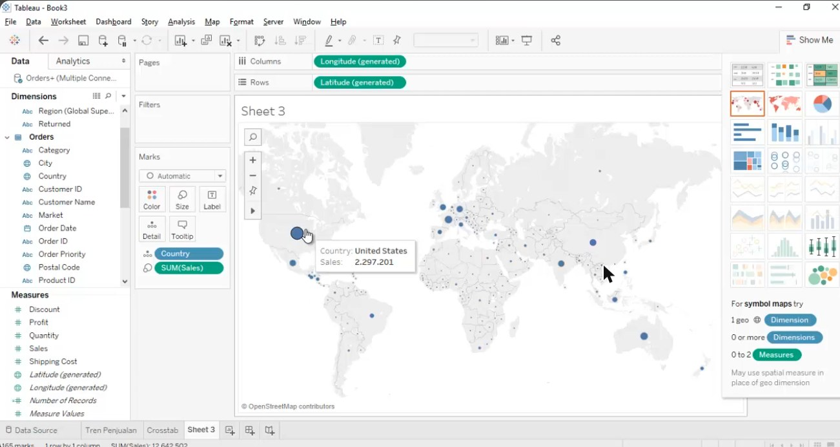
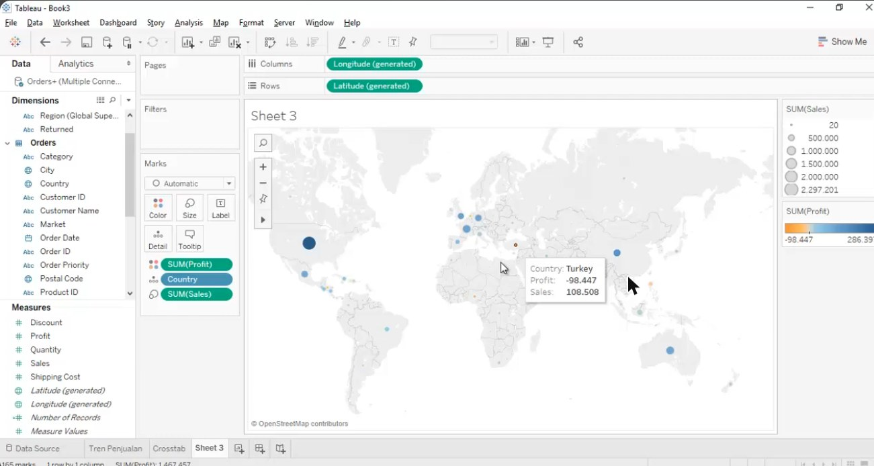
Ukuran untuk penjualan, warna untuk profit
LANGKAH 2 · UKURAN DAN WARNA
Tableau Public · Video #6 · menit 02:05
2
Awal: Amerika Serikat, penjualan 2.297.201
1
1
Seret Profit ke kartu Color.
3
2
Legenda: ukuran = Sales, warna = Profit.
3
Turki rugi −98.447, tampil oranye.
Bagian C · 22
Notes:
Tableau otomatis memakai palet divergen oranye ke biru karena profit punya nilai negatif dan positif. Satu peta kini membawa tiga informasi: lokasi, besar penjualan, untung atau rugi. Amerika Serikat menyumbang sekitar 18% penjualan (hitungan kita dari 2.297.201 dibagi 12.642.502).

Slide 23
Turun ke State: rugi tersembunyi muncul
LANGKAH 3 · DRILL DOWN GEOGRAFIS
Tableau Public · Video #6 · menit 02:50
IKUTI LANGKAHNYA
1
Klik + pada pil Country; pil State muncul.
2
Texas: penjualan 170.188, profit −25.729.
3
16 unknown: lokasi tak dikenali Tableau.
2
1
MENGAPA PENTING
Negara yang untung bisa menyimpan wilayah yang rugi. Agregasi menutupi masalah itu.
3
Bagian C · 23
Notes:
Status bar menunjukkan 1.112 mark setelah drill down ke State. Gunakan contoh Texas untuk membahas masalah agregasi: semakin tinggi tingkat agregasi, semakin besar kemungkinan masalah lokal tersembunyi. Relevan juga untuk kinerja unit organisasi atau wilayah kerja.

Slide 24
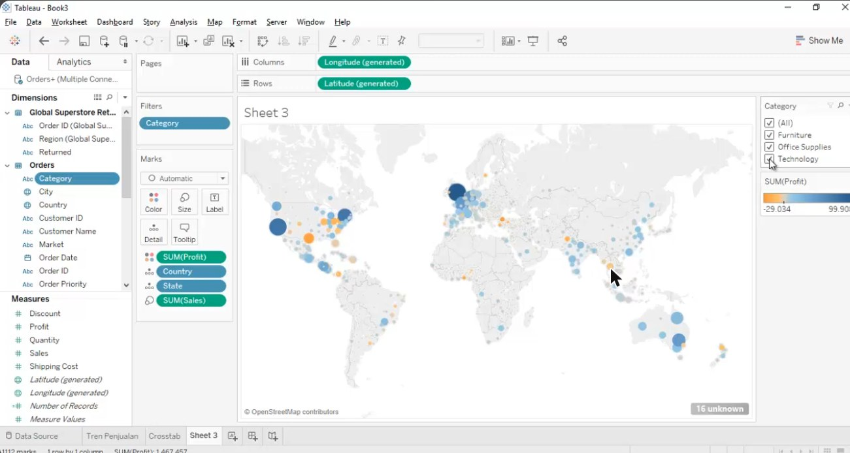

Filter Category: jelajahi peta per kategori
LANGKAH 4 · FILTER
Tableau Public · Video #6 · menit 04:05
1
Seret Category ke shelf Filters, OK.
2
Klik kanan pil › Show Filter.
1
2
Lanjut: menu filter › Single Value (List)
Bagian C · 24
Notes:
Gambar besar: filter dalam bentuk Multiple Values (kotak centang). Gambar kecil: setelah diubah menjadi Single Value (List), hanya satu kategori bisa dipilih sekali waktu. Ingatkan perbedaannya dengan highlighter: filter mengubah angka yang tampil, termasuk ukuran lingkaran dan warna profit. Bentuk kontrol lain yang bisa dicoba: dropdown, slider, wildcard match.

Slide 25
Lokasi memberi konteks, filter menjadikan pembaca sebagai penjelajah
MAKNA DAN MANFAAT · VIDEO #6
Makna substansi
Manfaat
Contoh penerapan
Peta menjawab pertanyaan di mana. Ukuran dan warna memuat dua measure sekaligus.
Show Me mempercepat eksplorasi dan mengajarkan syarat tiap jenis grafik.
Sebaran kinerja satuan kerja per provinsi, lalu turun ke kabupaten atau kota untuk mencari kantong masalah.
Drill down membuktikan bahwa angka agregat bisa menyembunyikan masalah di tingkat bawah.
Wilayah prioritas untuk intervensi cepat teridentifikasi.
Peta penerima program bantuan yang bisa disaring menurut jenis program.
Filter memungkinkan pengguna menjawab pertanyaannya sendiri tanpa membuat grafik baru.
Bagian C · 25
Notes:
Pesan kunci: peta menarik, tetapi tidak selalu paling tepat. Peta unggul bila lokasi relevan dengan keputusan (distribusi, intervensi wilayah). Bila pertanyaannya hanya siapa terbesar, bar chart yang diurutkan sering lebih cepat dibaca. Contoh Texas dan Turki menunjukkan pentingnya melihat profit, bukan hanya penjualan.

Slide 26
Sekarang giliran Anda: praktik langkah demi langkah
D
LEMBAR KERJA MAHASISWA · 80 MENIT
Setiap halaman berisi langkah bernomor dan tangkapan layar hasil yang benar. Cocokkan layar Anda sebelum lanjut.
Persiapan 10′
Praktik 1 · 30′
Praktik 2 · 25′
Praktik 3 · 25′
Notes:
Bagian ini dirancang untuk ditampilkan di layar saat praktik di lab, atau dibagikan sebagai PDF. Nama menu mengikuti Tableau versi di video; di Tableau Public yang lebih baru letak beberapa menu bisa sedikit berbeda, tetapi nama perintahnya sama.

Slide 27

Instal aplikasi dan hubungkan data
PERSIAPAN
1
Unduh dan instal Tableau Public dari public.tableau.com, lalu buat akun gratis.
Cek hasil
2
Unduh Global Superstore Orders 2016.xlsx dari tautan GitHub di slide Referensi.
Panel Data kiri menampilkan Dimensions: Order Date, Category, Country, State, dan lain-lain.
3
Buka Tableau Public. Di panel Connect, pilih Microsoft Excel, lalu pilih file tersebut.
Bagian Measures berisi Sales, Profit, Quantity, Discount, Shipping Cost.
4
Di halaman Data Source, seret sheet Orders ke area kanvas.
5
Klik tab Sheet 1 di kiri bawah untuk masuk ke lembar kerja.
Kanvas kosong bertuliskan Drop field here.
6
Simpan berkala lewat File › Save to Tableau Public As. Tableau Public menyimpan ke profil online, bukan ke laptop.
Panduan praktik · 27
Notes:
Ingatkan mahasiswa bahwa workbook yang disimpan ke Tableau Public bisa dilihat orang lain. Dataset ini fiktif sehingga aman, tetapi kebiasaan ini penting saat mereka kelak memakai data organisasi.

Slide 28

Grafik tren bulanan dengan tahun di Color
LEMBAR KERJA · PRAKTIK 1A
± 15 menit
01
Seret Order Date ke Columns dan Sales ke Rows.
Tampilan yang benar
02
Klik + di pil YEAR(Order Date) untuk turun ke QUARTER.
03
Seret pil YEAR dari Columns ke kartu Color.
04
Panah pil QUARTER › pilih Month dari daftar atas (pil biru).
05
Klik ganda tab Sheet 1, ganti nama menjadi Tren Penjualan.
Cek: 4 garis berwarna, sumbu Januari sampai Desember, status bar 48 marks dan SUM(Sales) 12.642.502.
Panduan praktik · 28
Notes:
Kesalahan paling umum di langkah 04: memilih Month dari daftar bawah (kontinu, pil hijau). Akibatnya sumbu X menjadi deret waktu panjang dan Color tidak memisahkan tahun dengan rapi.

Slide 29
Agregasi dan Quick Table Calculation
LEMBAR KERJA · PRAKTIK 1B
± 15 menit
01
Panah pil SUM(Sales) › Measure (Sum) › Average. Amati, lalu kembalikan ke Sum.
Tampilan yang benar
02
Panah pil › Quick Table Calculation › Percent Difference.
03
Panah pil › Compute Using › Year of Order Date.
04
Seret Sales sekali lagi ke Rows: dua panel.
05
Versi ringkas: pindahkan pil Δ ke kartu Tooltip.
Cek: AVG di kisaran 220 sampai 280. Januari 2014 44,93%, Januari 2015 21,13%, Februari 2013 −4,69%.
Panduan praktik · 29
Notes:
Jika angka tooltip berbeda dari kotak Cek, hampir pasti Compute Using belum diarahkan ke Year of Order Date. Minta mahasiswa membandingkan kedua arah perhitungan dan menjelaskan perbedaannya.

Slide 30
Salin ke Excel dan buat sheet crosstab
LEMBAR KERJA · PRAKTIK 2A
± 10 menit
01
Di sheet Tren Penjualan, klik kanan grafik › Copy › Crosstab.
Hasil di Excel
02
Buka Excel kosong, klik sel A1, tekan Ctrl+V.
03
Simpan sebagai Crosstab_[NIM].xlsx.
04
Di Tableau, klik kanan tab Tren Penjualan › Duplicate as Crosstab.
05
Ganti nama sheet baru menjadi Crosstab.
Cek: kolom Month, Year, % Difference, Sales. Januari 2014: 44,93% dan 199.185,91.
Panduan praktik · 30
Notes:
Pemisah ribuan dan desimal di Excel mengikuti pengaturan regional laptop. Kalau angka muncul sebagai teks, gunakan Paste Special atau atur format sel.

Slide 31
Highlight table dan highlighter
LEMBAR KERJA · PRAKTIK 2B
± 15 menit
01
Di sheet Crosstab, klik Swap Rows and Columns (Ctrl+W).
Tampilan yang benar
02
Seret Category ke Rows, di kanan pil MONTH.
03
Seret Profit ke Color; tipe mark ke Square.
04
Color › Edit Colors › Green-Gold › centang Stepped Color.
05
Klik kanan pil Category › Show Highlighter › Furniture.
Cek: 36 baris × 8 kolom, legenda −1.811 sampai 31.298, Furniture Januari 2013 profit −1.811.
Panduan praktik · 31
Notes:
Jika sel hanya mewarnai angka, bukan latar, tipe mark masih Automatic atau Text. Ubah ke Square.

Slide 32
Peta penjualan dan profit lewat Show Me
LEMBAR KERJA · PRAKTIK 3A
± 10 menit
01
Klik ikon New Worksheet di kiri bawah.
Tampilan yang benar
02
Tahan Ctrl, klik Country lalu Sales.
03
Buka Show Me, klik symbol map.
04
Seret Profit ke kartu Color.
05
Arahkan kursor ke Amerika Serikat dan Turki; catat angkanya.
Cek: Amerika Serikat penjualan 2.297.201. Turki penjualan 108.508, profit −98.447 (oranye).
Panduan praktik · 32
Notes:
Jika ikon peta di Show Me redup, periksa ikon bola dunia pada Country. Bila tidak ada, klik kanan Country › Geographic Role › Country/Region.

Slide 33
Drill down ke State, pasang filter, simpan
LEMBAR KERJA · PRAKTIK 3B
± 15 menit
01
Klik + pada pil Country untuk turun ke State.
Tampilan yang benar
02
Arahkan kursor ke Texas, baca tooltip.
03
Seret Category ke Filters, klik OK.
04
Klik kanan pil › Show Filter › menu › Single Value (List).
05
File › Save to Tableau Public As › Praktik Tableau [NIM].
Cek: sekitar 1.112 marks, badge 16 unknown. Texas profit −25.729. Filter berupa tombol pilihan tunggal.
Panduan praktik · 33
Notes:
Workbook akhir berisi tiga sheet: Tren Penjualan, Crosstab, dan peta. Tautan profil Tableau Public ini yang dikumpulkan sebagai bukti praktik.

Slide 34
Masalah yang paling sering muncul saat praktik
JIKA HASIL TIDAK SESUAI
Gejala | Perbaikan
Sumbu X jadi deret waktu panjang, pil Month berwarna hijau | Klik panah pil, pilih Month dari daftar bagian atas (diskret)
Angka % pertumbuhan tidak sama dengan Cek hasil | Compute Using › Year of Order Date
Highlight table hanya mewarnai angka | Ganti tipe mark ke Square
Ikon peta di Show Me redup | Klik kanan Country › Geographic Role › Country/Region
Muncul badge unknown di peta | Klik badge › Edit Locations, atau abaikan bila jumlahnya kecil
Tidak menemukan opsi simpan ke laptop | Normal di Tableau Public: simpan ke profil online
Panduan praktik · 34
Notes:
Tampilkan slide ini saat mahasiswa mulai tertinggal. Minta mahasiswa yang sudah selesai membantu teman di sebelahnya sebelum lanjut ke latihan mandiri.

Slide 35

Dari pertanyaan sederhana menuju tampilan yang bisa dijelajah
RINGKASAN ALUR KERJA
LIHAT
UKUR
LAPORKAN
JELAJAHI
Garis tren, tahun di Color
SUM atau AVG, % Difference
Crosstab dan highlight table
Peta Show Me dan filter
Benang merahnya: setiap shelf (Columns, Rows, Color, Size, Filters) adalah keputusan analitis tentang apa yang dibandingkan, bukan sekadar pilihan tampilan.
Notes:
Gunakan slide ini untuk merangkum tiga video sebagai satu alur. Minta mahasiswa menyebutkan satu keputusan shelf yang paling mengubah cara mereka membaca data hari ini.

Slide 36
Ulangi alurnya dengan pertanyaan yang berbeda
LATIHAN MANDIRI
Latihan 1 · Tren profit
Latihan 2 · Pertumbuhan per segmen
Buat grafik SUM(Profit) per bulan dengan tahun di Color. Bulan apa yang paling lemah?
Ganti Category dengan Segment, lalu terapkan Percent Difference antar tahun.
Latihan 3 · Highlight table Market
Latihan 4 · Peta dengan filter
Buat crosstab Market × tahun, warnai dengan Profit, temukan sel yang merugi.
Peta State dengan filter Segment (single value). Wilayah mana yang rugi di semua segmen?
Notes:
Latihan disusun bertingkat sesuai urutan video. Minta mahasiswa menyimpan workbook di Tableau Public dan mengumpulkan tautan serta satu paragraf interpretasi untuk setiap latihan. Field Segment dan Market tersedia di dataset yang sama.

Slide 37
Tiga pertanyaan untuk dibawa pulang
REFLEKSI
1
Total penjualan naik tetapi rata-rata per transaksi datar. Strategi apa yang masuk akal untuk tahun berikutnya?
2
Kapan Anda menyerahkan tabel, kapan grafik, dan kapan peta kepada pimpinan?
3
Contoh Texas menunjukkan rugi yang tersembunyi oleh agregasi. Di organisasi Anda, angka agregat mana yang mungkin menutupi masalah serupa?
Penutup · 37
Notes:
Pertanyaan ketiga sengaja diarahkan ke konteks kerja nyata, misalnya kinerja unit di instansi pemerintah atau capaian program per daerah, agar mahasiswa melihat bahwa masalah agregasi bukan khas data ritel.

Slide 38
Sumber materi
REFERENSI
Budi, G. (n.d.). Color, measure, dan quick table calculation #4 | Tableau Bahasa Indonesia [Video]. YouTube. https://www.youtube.com/watch?v=Bv54kiReaFE
Budi, G. (2019, March 10). Crosstab #5 | Tableau Bahasa Indonesia [Video]. YouTube. https://www.youtube.com/watch?v=tmooLtN4pcc
Budi, G. (n.d.). Show Me dan filter #6 | Tableau Bahasa Indonesia [Video]. YouTube. https://www.youtube.com/watch?v=SarzCdocC4s
akuchotrani. (n.d.). Global Superstore Orders 2016 [Data set]. GitHub. https://github.com/akuchotrani/TableauGettingStarted
Tableau Software. (n.d.). Tableau Public [Computer software]. https://public.tableau.com/en-us/s/
Notes:
Tanggal unggah video #4 dan #6 tidak tercatat saat materi disusun, sehingga ditulis n.d.; lengkapi bila diperlukan. Pemilik repositori dataset ditulis sesuai nama akun GitHub (akuchotrani) karena nama lengkapnya tidak tercantum di sumber.

